Slide 1
Бюджетное учреждение «Дошкольное образовательное учреждение детский сад общеразвивающего вида с приоритетным осуществлением познавательно-речевого развития детей № 12 «Буратино» муниципального образования Ханты-Мансийского автономного округа-Югры городской округ город Радужный
Образовательный проект
для детей группы общеразвивающей направленности
от 2 до 3-х лет
ЗВУКОВАЯ КУЛЬТРА РЕЧИ
Подготовила: Мишина А.Н.,
воспитатель

Slide 2
ПРОБЛЕМА:
Отсутствие в воспитательно-образовательной работе ДОУ системы преемственности между возрастными группами по развитию звуковой культуры речи.

Slide 3
АКТУАЛЬНОСТЬ ПРОЕКТА:
Воспитание звуковой культуры речи занимает важное место в системе работы по обучению детей родному языку. Это особая речевая задача, которая почти полностью должна быть решена в дошкольном возрасте. И чем раньше эта работа будет начата, тем большие успехи могут быть достигнуты.
К сожалению, в современной методической литературе вопросы воспитания звуковой культуры речи у детей третьего года жизни освещены недостаточно, в результате чего на практике занятия в первой младшей группе порою проводятся не регулярно, без всестороннего охвата всех задач данного раздела программы. Между тем третий год жизни наиболее благоприятен для воспитания произносительной стороны речи: в 2 года ребенок способен легко усваивать многие звуки и закреплять их в собственном произношении, учиться пользоваться своим голосовым аппаратом. Совершенствуется работа мышц языка, губ, нижней челюсти.

Slide 4
Интеграция образовательных областей
Художественно- эстетическое развитие
Социально-коммуникативное развитие
Звуковая культура речи
Физическое развитие
Речевое развитие
Познавательное развитие
Физическая культура

Slide 5
Цель:
Формирование устной речи и навыков речевого общения с окружающими на основе овладения литературным языком своего народа.
Развитие звуковой и интонационной культуры речи, фонематического слуха.

Slide 6
Задачи:
Овладение речью, как средством общения и культуры.
Развитие связной грамматически правильной диалогической и монологической речи.
Обогащение активного словаря.
Знакомство с книжной культурой, понимание на слух текстов различных жанров детской литературы
Развитие речевого творчества.
Развитие звуковой и интонационной культуры речи, фонематического слуха.
Формирование звуковой аналитико-синтетической активности, как предпосылки обучения грамоте

Slide 7
Основные направления работы
по развитию звуковой культуры речи детей:
Развитие словаря: освоение значений слов и их уместное употребление в соответствии с контекстом высказывания, с ситуацией, в которой происходит общение.
Формирование грамматического строя: морфология (изменение слов по родам, числам, падежам); синтаксис (освоение различных типов словосочетаний и предложений); словообразование.
Развитие связной речи: диалогическая (разговорная) речь; монологическая речь (рассказывание)
Формирование элементарного осознания явлений языка и речи: различение звука и слова; нахождение звука в слове.
Воспитание звуковой культуры речи: развитие восприятия звуков родной речи и произношения.
Воспитание любви и интереса к художественному слову.

Slide 8
Длительность проекта:
долгосрочный (с 01.09.2014г. по 31.05.2015г.).
Участники проекта:
дети
воспитатели группы общеразвивающей направленности от 2 до 3-х лет
родители
Возраст детей:
Возраст детей: от 2 до 3-х лет.

Slide 9
Распределение деятельности на этапы:
Подготовительный этап:
постановка цели и задач;
изучение методической и художественной литературы по теме.
Разработка проекта:
подбор литературы по теме;
составление плана деятельности;
подбор пособий для работы с детьми;
выбор форм работы с родителями;
разработка конспектов нод, игр, игр-упражнений, рекомендаций для родителей и воспитателей.
Реализация проекта:
нод с детьми;
игровая деятельность с детьми;
интеграция с другими образовательными областями;
составление памяток, рекомендаций для родителей и воспитателей.
Итоговый этап:
размещение образовательного проекта на сайте ДОУ для родителей воспитанников;
представление результата проектной деятельности на заседании творческой группы по речевому развитию в ДОУ;
итоговое мероприятие «Ладушки, ладушки…».
.

Slide 10
Принципы:
Принцип взаимосвязи сенсорного, умственного и речевого развития.
Принцип коммуникативно – деятельностного подхода к развитию речи.
Принцип формирования элементарного осознания явлений языка.
Принцип развития языкового чутья.
Принцип взаимосвязи работы над различными сторонами речи.
Принцип обогащения и мотивации речевой деятельности.
Принцип обеспечения активной языковой практики.

Slide 11
Формы работы:
нод: комплексные, тематические; традиционные;
совместная деятельность взрослых и детей;
индивидуальная нод: в нод, во время прогулки, в игровой деятельности;
игровая деятельность: дидактические игры, сюжетно-отобразительные игры, игры-драматизации, инсценировки, хороводные игры, подвижные игры;
праздники и развлечения;
совместная деятельность с семьей: дни открытых дверей, праздники

Slide 12
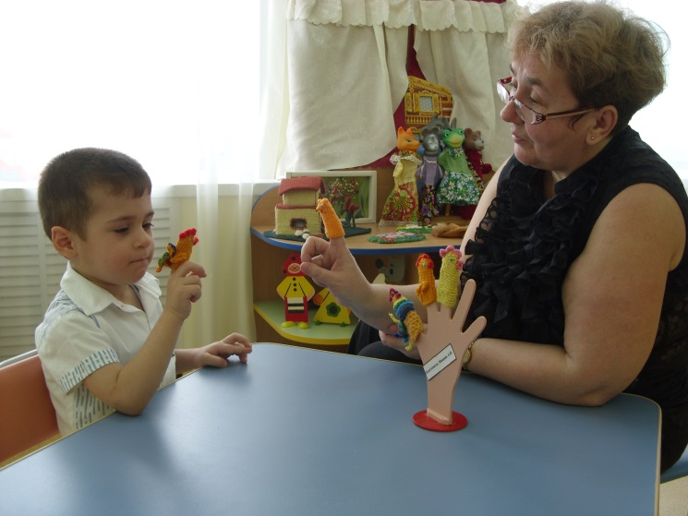
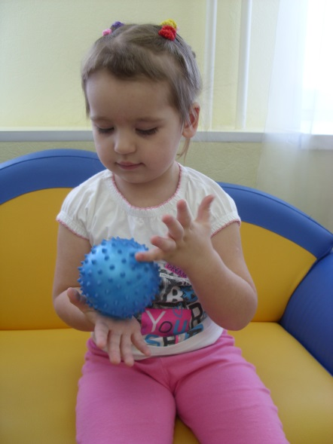
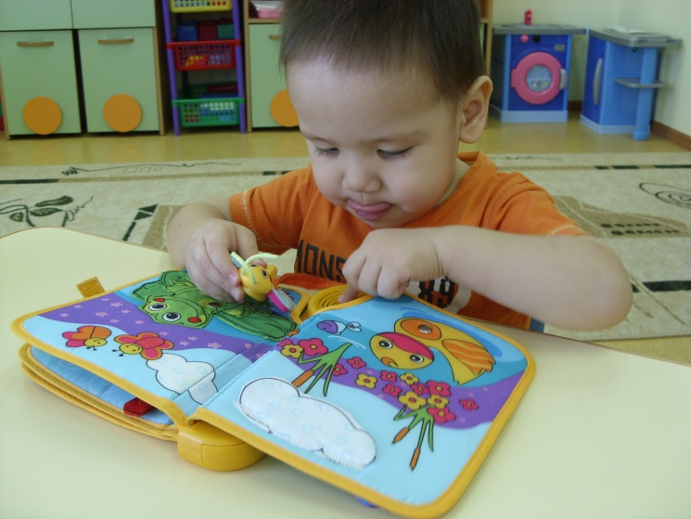
Формы работы:
нод: комплексные, тематические; традиционные;
совместная деятельность взрослых и детей;
индивидуальная нод: в нод, во время прогулки, в игровой деятельности;
игровая деятельность: дидактические игры, сюжетно-отобразительные игры, игры-драматизации, инсценировки, хороводные игры, подвижные игры;
праздники и развлечения;
совместная деятельность с семьей: дни открытых дверей, праздники

Slide 13
Методы
Наглядные:
непосредственное наблюдение и его разновидности (наблюдения в природе, экскурсии);
опосредованное наблюдение (изобразительная наглядность: рассматривание игрушек и картин, рассказывание по игрушкам и картинам);
использование ТСО;
использование ИКТ
Словесные:
чтение и рассказывание художественных произведений;
заучивание наизусть;
пересказ;
обобщающая беседа;
рассказывание без опор без опоры на наглядный материал.
Практические:
дидактические игры;
сюжетно-отобразительные игры;
игры-драматизации;
инсценировки;
пластические этюды;
хороводные игры;
подвижные игры.

Slide 14
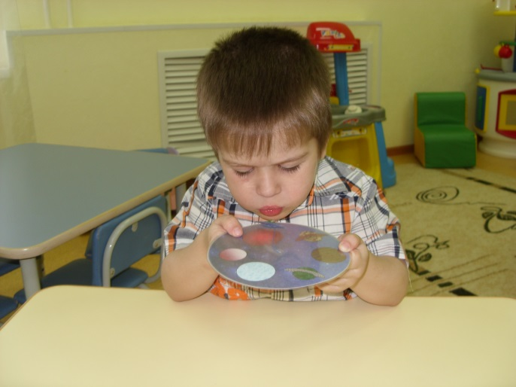
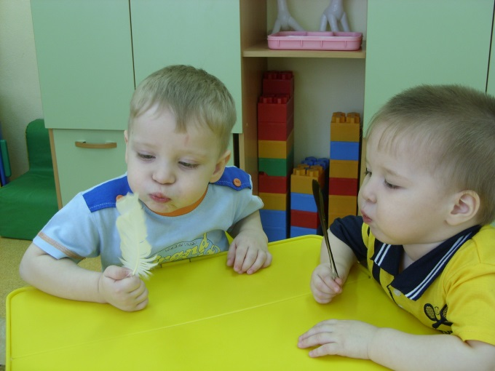
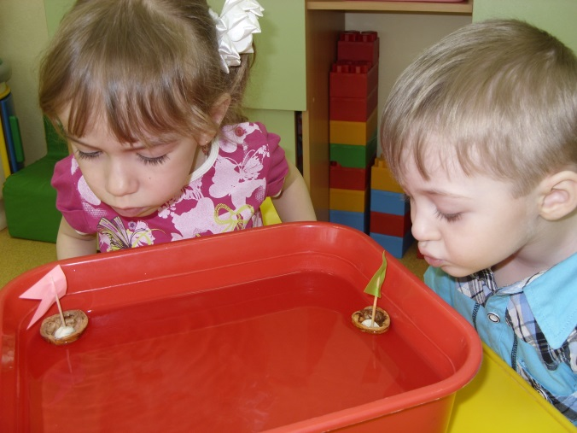
Средства обучения:
общение взрослых и детей;
культурная языковая среда;
художественная литература;
изобразительное искусство, музыка, театр;
мультимедийные презентации;
обучение звуковой культуре речи в нод;
нод по другим разделам программы.

Slide 15
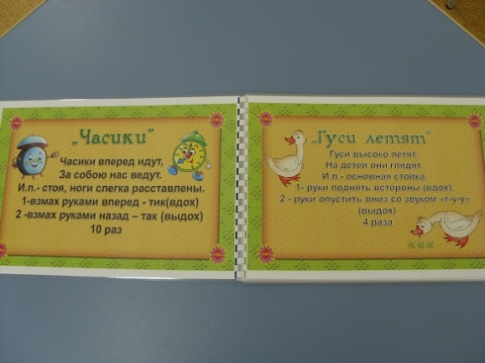
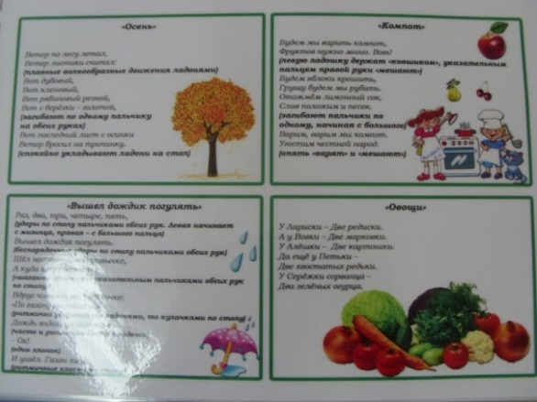
Формы взаимодействия
педагогов с родителями воспитанников:
рекомендации;
памятки;
практические задания;
индивидуальные консультации по использованию дидактических игр для развития звуковой культуры детей;
мастер-класс по использованию дидактических игр и упражнений по звуковой культуре речи;
родительские собрания.

Slide 16
Предполагаемый результат:
Создание в воспитательно-образовательной работе ДОУ системы преемственности между возрастными группами по развитию звуковой культуры речи.
Развитие у детей группы общеразвивающей направленности от 2 до 3-х лет звуковой и интонационной культуры речи, фонематического слуха.

Slide 17
Список литературы:
Бабаева Т.И., Михайлова З.А., Гурович Л.М. Детство: Программа развития и воспитания детей в детском саду. Издание 3-е. Санкт-Петербург, Детство-пресс, 2008.
Бахарева К.С. Игры по развитию речи. Ростов-на-Дону, Феникс, 2009.
Болотина Л.Р., Микляева Н.В., Родионова Ю.Н. Воспитание звуковой культуры речи у детей в ДОУ. М.: Айрис – пресс, 2006
Бондаренко Т.М. Комплексные занятия в первой младшей группе детского сада. 2005.
Гербова В.В., Максаков А.И. Занятия по развитию речи в первой младшей группе детского сада. М, «Просвещение», 1986.
Тумакова Г.А. Ознакомление дошкольников со звучащим словом. М, «Просвещение», 1991.
Черенкова В. Развивающие игры с пальчиками. М, Дом. XXI век, 2009.

